Slide 1
CURSO SOBRE A RECUPERAÇÃO DE INFORMAÇÃO
– Python –

Slide 2
CONTEÚDO
Linguagem HTML
HTML com CSS (estilo)
Linguagem Python
Funções e estrutura (lista, pilha, set)
SQLite 3
Web scraping

Slide 3
Introdução ao HTML

Slide 4
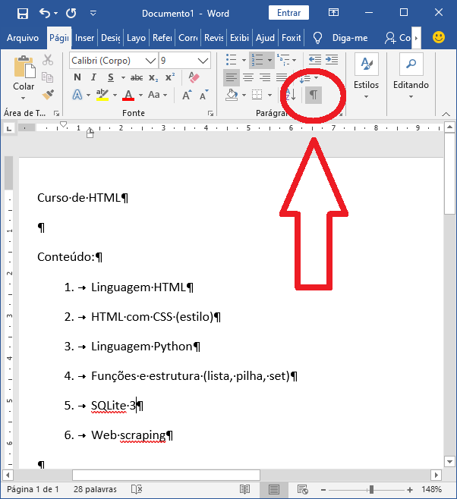
O que é HTML?
Linguagem de marcação
Hypertext Markup Language
Marcações do WORD

Slide 5
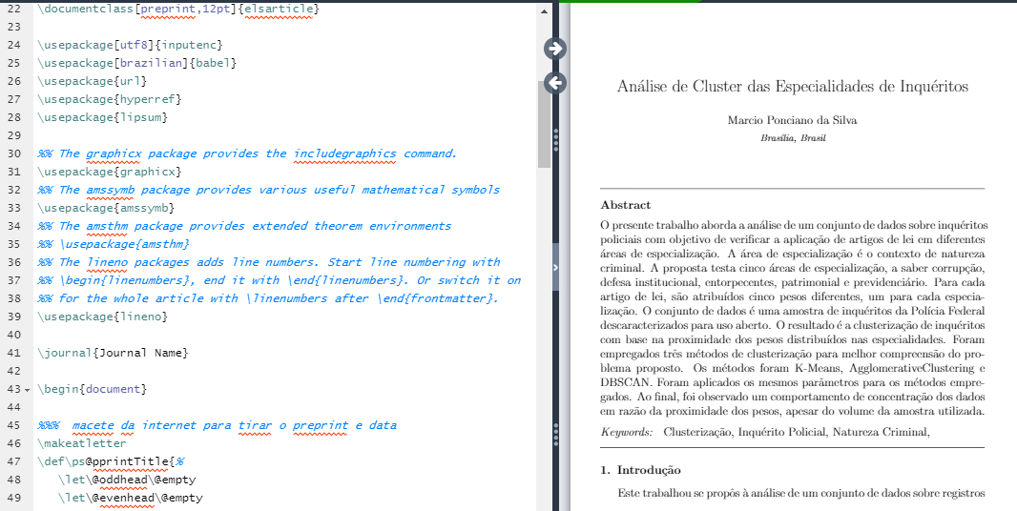
Marcações no LaTex

Slide 6
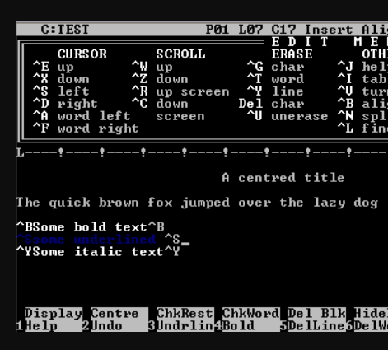
Marcações do WORD Star

Slide 7
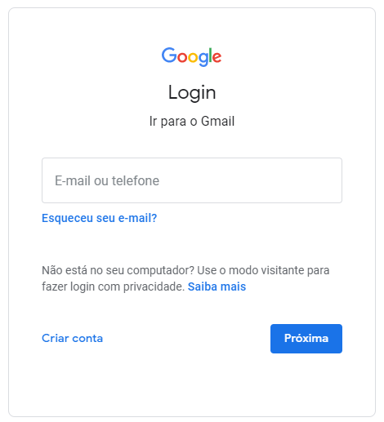
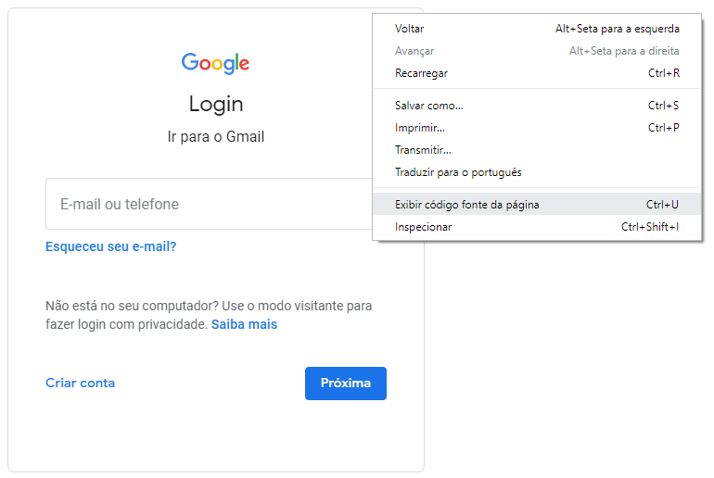
Marcações de página web

Slide 8
Para que serve a linguagem HTML???
Para escrever páginas da Internet
Para desenvolver websites
Responsável pela formatação de sites
Onde funciona?
Em qualquer browser

Slide 9
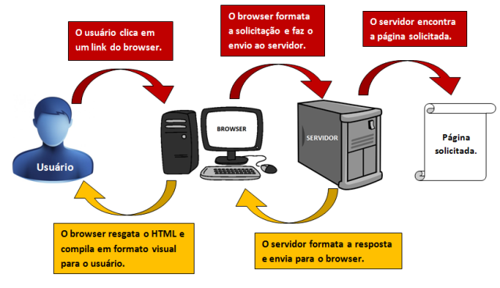
Como uma página da Internet funciona?

Slide 10
Que tipo de arquivo se utiliza pra linguagem HTML?
Arquivos .html / .htm
Escrito em texto puro
Qual ambiente escrever esses arquivos?
Editores de texto puro
Aplicação do HTML
Elaboração de páginas
Base para programação web

Slide 11
Estrutura de páginas web
O que é TAG ?
A marcação da página web é composta por etiquetas (tags)
São comandos de texto escrito com sinais de maior que e menor que < >
Exemplo:
<i> Olá </i>

Slide 12
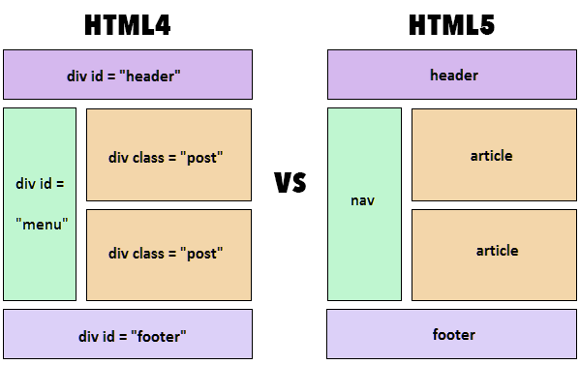
HTML x HTML 5
https://www.hostinger.com/tutorials/difference-between-html-and-html5

Slide 13
Estrutura básica
<!DOCTYPE html> para HTML 5
INÍCIO do documento
INÍCIO do cabeçalho
Aqui é o título
FIM do cabeçalho
INÍCIO do corpo do doc
Olá mundo!
FIM do corpo do doc
FIM do documento
<html>
<head>
<title> Aqui é o título </title>
</head>
<body>
<i>Olá mundo!</i>
<body>
</html>

Slide 14
Aprendendo mais TAGs
Uso de parágrafos
<!DOCTYPE html>
<html lang=“pt-br”>
<head>
<meta charset=“utf-8”>
<title> Aqui é o título </title>
</head>
<body>
<i>Olá mundo!</i>
<body>
</html>
Parágrafo <p>
Quebra de linha <br>
...
<body>
Olá mundo! <br>
Novo parágrafo
<body>
....
...
<body>
Olá mundo! <p>
Novo parágrafo
<body>
....

Slide 15
Títulos e subtítulos
Alinhamento: center / right/ left
...
<body>
<h1> Título Maior </h1>
<h2> Título 2 </h2>
<h3> Título 3 </h3>
<h4> Título 4 </h4>
<h5> Título menor </h5>
<body>
....
...
<body>
<center>
<p>Olá Mundo!</p>
<p>Novo parágrafo</p>
<body>
....
...
<body>
<p align=“center”> Olá Mundo!</p>
<p align=“right”> Novo parágrafo</p>
<body>
....

Slide 16
Outras formatações
DICA
<body>
<p>
<b>Texto em negrito</b><br>
<i>Texto em itálico</i><br>
<u>Texto sublinhado</u><br>
<sub>Texto subscrito</sub><br>
<sup>Texto sobrescrito</sup><br>
<big>Texto com fonte maior do que o padrão</big><br>
<small>Texto com fonte menor do que o padrão</small><br>
<em>Texto em itálico</em><br>
<strong>Texto em negrito</strong>
</p>
<body>
Comentário se faz assim:
<!– comentário -->
ou
<!–
oi, isso é um comentário
-->

Slide 17
Lista ordenada e não ordenada
...
<body>
<ol>
<li> Matrícula</li>
<li> Nome</li>
<li> Cargo</li>
<li> Lotação</li>
<li> Ramal<//li>
</ol>
<body>
....
...
<body>
<ul>
<li> Matrícula</li>
<li> Nome</li>
<li> Cargo</li>
<li> Lotação</li>
<li> Ramal<//li>
</ul>
<body>
....

Slide 18
Manipulação de Imagens
...
<body>
<img scr=“inteligencia_ai.jpg”>
<body>
....
Alterando o tamanho
<img src="inteligencia_ai.jpg" height="400" width="400">

Slide 19
Manipulação de Imagens - centralizando
...
<body>
<center>
<img src="inteligencia_ai.jpg"><br>Minha imagem
</center>
Outra linha
<body>
....

Slide 20
Manipulação de Imagens – link
SRC -> indica o link
...
<body>
<img src=“https://www.hostinger.com.br/tutoriais/wp-content/uploads/sites/12/2018/03/o-que-e-html.png”>
<body>
....

Slide 21
Manipulação de Imagens – com título
...
<body>
<img src="inteligencia_ai.jpg" alt=‘Inteligência Artificial’ title=‘Foto AI’>
<body>
....

Slide 22
Manipulação de Imagens – HTML 5
...
<body>
<figure>
<img src="inteligencia_ai.jpg" alt=‘Inteligência Artificial’ title=‘Foto AI’>
<figcaption>Informações da Figura</figcaption>
</figure>
<body>
....

Slide 23
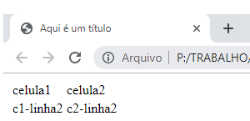
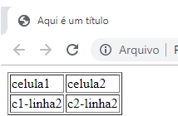
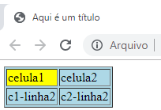
Tabelas
<table>
<tr>
<td>celula1</td>
<td>celula2</td>
</tr>
<tr>
<td>c1-linha2</td>
<td>c2-linha2</td>
</tr>
</table>
<table border=1>
<tr>
<td>celula1</td>
<td>celula2</td>
</tr>
<tr>
<td>c1-linha2</td>
<td>c2-linha2</td>
</tr>
</table>
<table border=1 bgcolor="lightblue">
<tr>
<td bgcolor="yellow">celula1</td>
<td>celula2</td>
</tr>
<tr>
<td>c1-linha2</td>
<td>c2-linha2</td>
</tr>
</table>

Slide 24
Tabelas – mais exemplos
<table border=1 bgcolor="lightblue">
<tr>
<td colspan=2>Título</td>
</tr>
<tr>
<td bgcolor="yellow">celula1</td>
<td>celula2</td>
</tr>
<tr>
<td>c1-linha2</td>
<td>c2-linha2</td>
</tr>
</table>
<table border=1 bgcolor="lightblue">
<tr>
<td align= ‘center’ colspan=2>Título</td>
</tr>
<tr>
<td bgcolor="yellow">celula1</td>
<td>celula2</td>
</tr>
<tr>
<td>c1-linha2</td>
<td>c2-linha2</td>
</tr>
</table>
Para mesclar linhas -> rowspan

Slide 25
Formulários
<form>
<input name='usuario'>
<input name='senha' type='password'>
</form>
<center>
<form action="form_teste.html" method="post">
<table>
<tr>
<td> Nome </td>
<td> <input type="text" id="nome"> </td>
</tr>
<tr>
<td> E-mail </td>
<td><input type="email" id="email"> </td>
</tr>
<tr>
<td> Comentário </td>
<td> <textarea id="msg" rows=6 cols=40></textarea> </td>
</tr>
<tr>
<td> <button type="reset">Limpar campos</button> </td>
<td> <button type="submit">Enviar sua mensagem</button> </td>
</tr>
</table>
</form>
<form action="teste.php" method="post">
Nome <input type="text" id="nome"> <br>
E-mail <input type="email" id="email"> <br>
Comentário <textarea id="msg"></textarea> <br>
<button type="reset">Limpar campos</button>
<button type="submit">Enviar </button>
</form>

Slide 26
<table border=1>
<tr> <td>
<form>
<p>Caixa de seleção:</p>
<select name="select">
<option value="valor1">Valor 1</option>
<option value="valor2" selected>Valor 2</option>
<option value="valor3">Valor 3</option>
</select>
<p>
</form>
</td></tr>
<tr> <td>
<form>
<p>Selecione opções</p>
<input type="checkbox" name="veiculo1" value="bicicleta">Eu tenho uma bicicleta<br>
<input type="checkbox" name="veiculo2" value="carro">Eu tenho um carro<br>
<input type="checkbox" name="veiculo3" value="moto">Eu tenho uma moto
</form>
</td></tr>
</table>
<tr> <td>
<form>
<p>Qual sua idade?</p>
<input type="radio" name="idade" value="18_22">18 a 22 <br>
<input type="radio" name="idade" value="23_30">23 a 30 <br>
<input type="radio" name="idade" value="mais31">acima de 31<br>
</form>
</td></tr>

Slide 27

ATÉ A PRÓXIMA

